Slide 1
Инженеры бывают разные

Slide 2
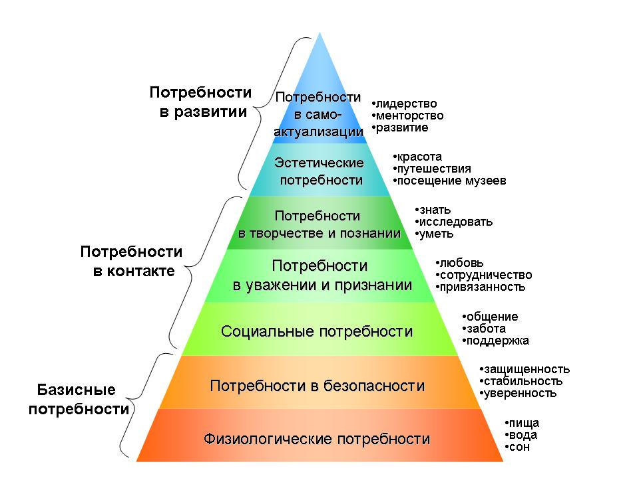
пирамида Маслоу

Slide 3
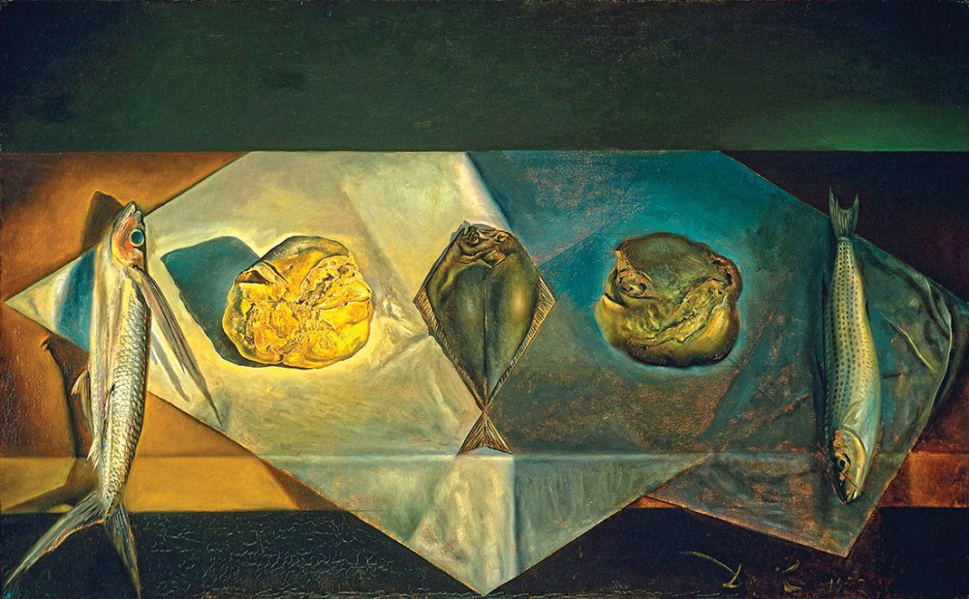
Классический инженер

Slide 4
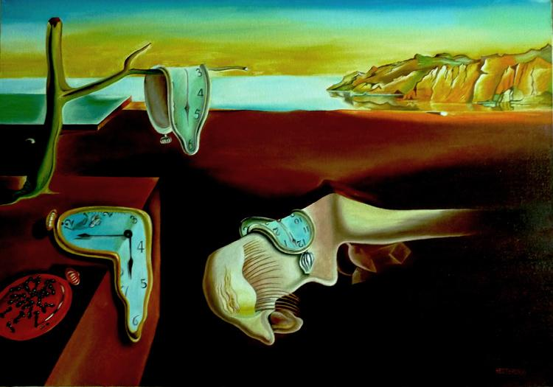
Неклассический инженер

Slide 5
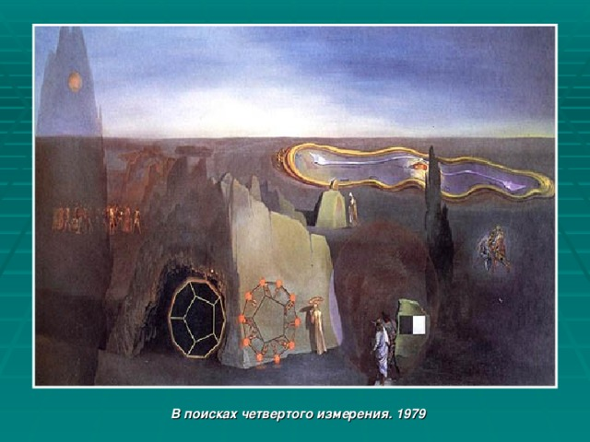
Креативный инженер

Slide 6
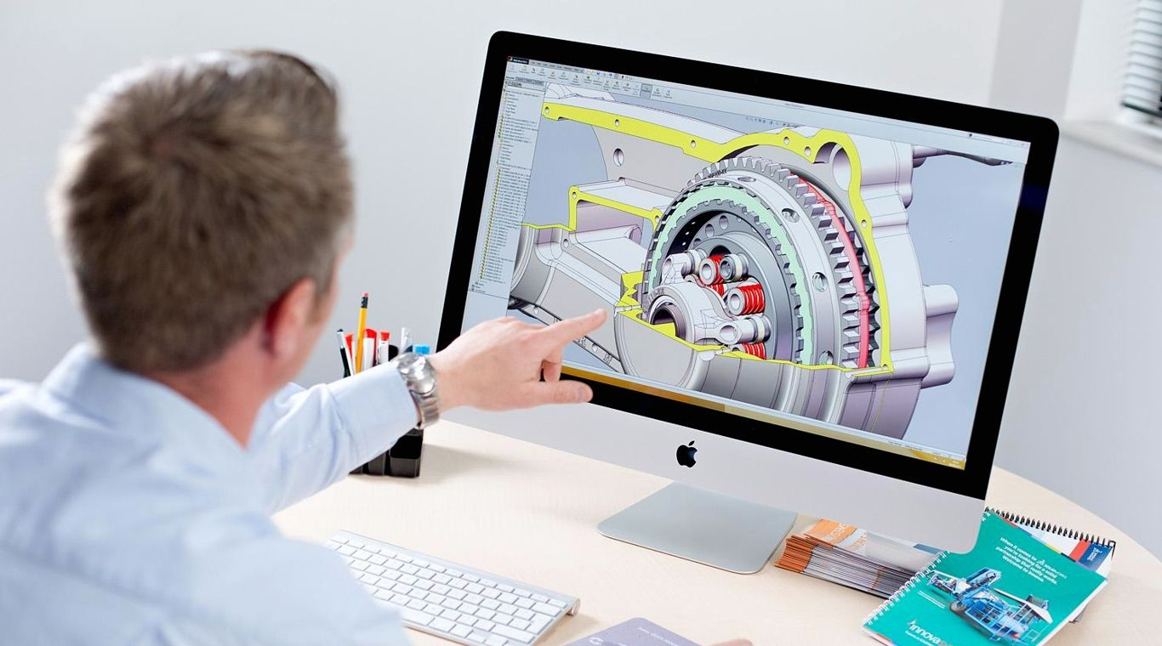
Классический инженер

Slide 7
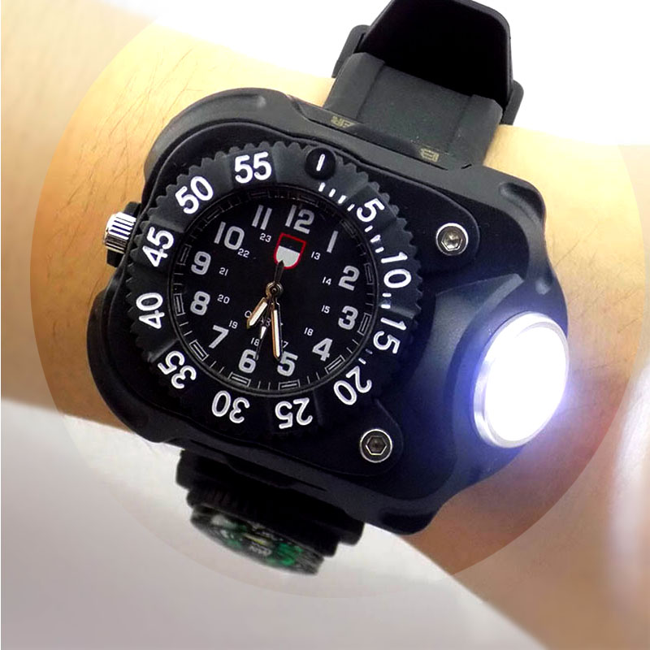
Неклассический инженер

Slide 8

Креативный инженер

Slide 9
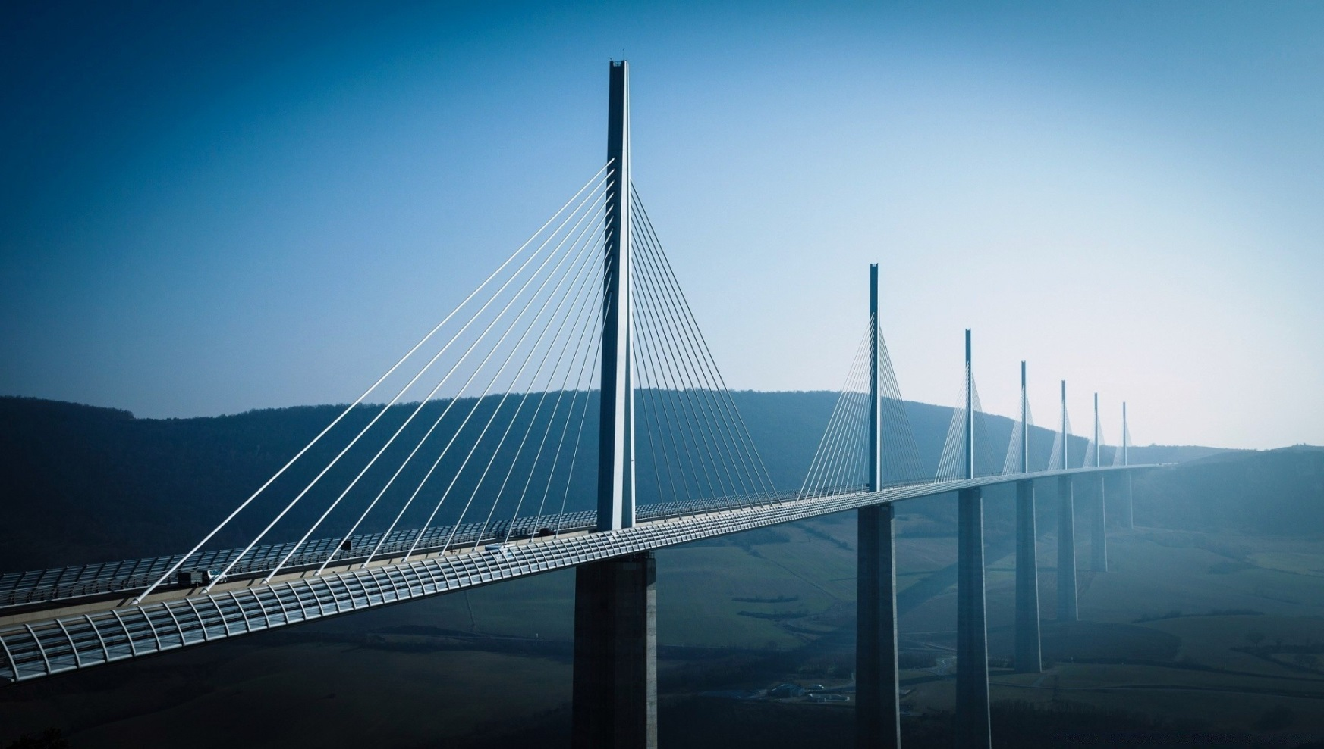
мост

Slide 10
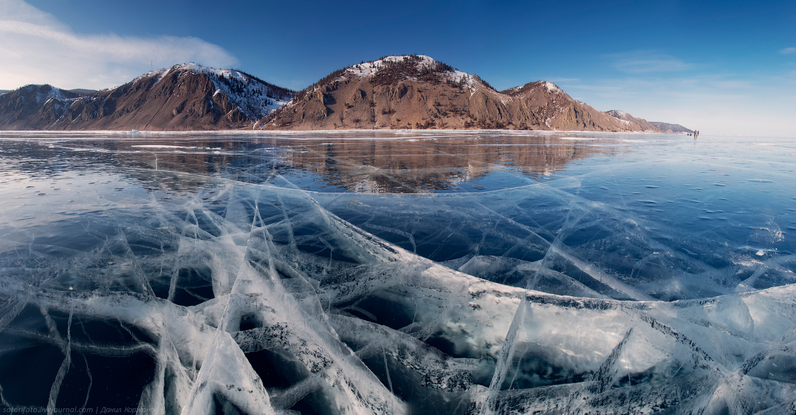
лёд

Slide 11
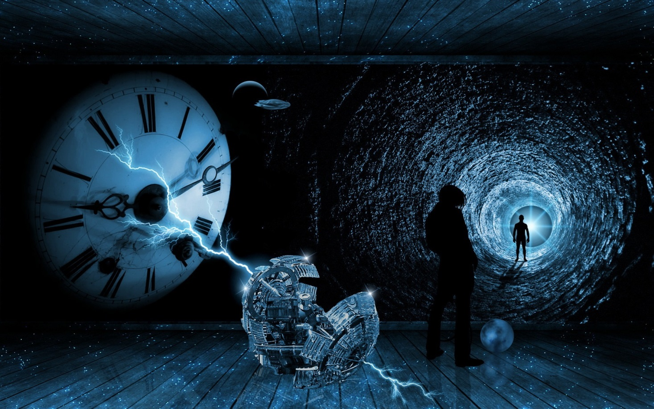
телепорт

Slide 12
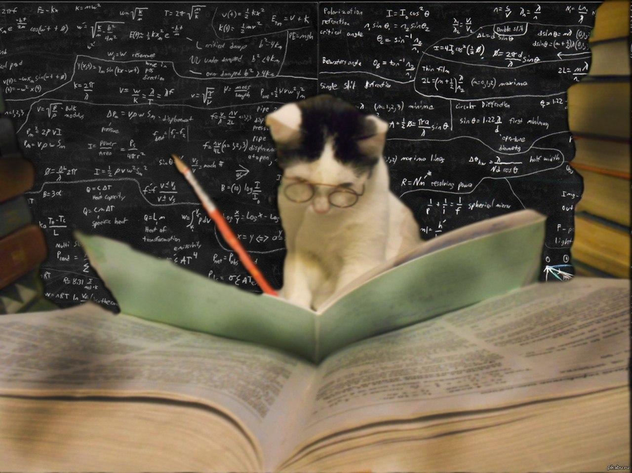
Спасибо за внимание!

